Slide 1
Тема 7. Управління і забезпечення якості у сфері вищої освіти. Реформування вищої освіти в Україні.
Лектор: доцент КАФЕДРИ ОРГАНІЗАЦІЇ ПІДПРИЄМНИЦТВА ТА БІРЖОВОЇ ДІЯЛЬНОСТІ
Яворська ВАЛЕНТИНА ОЛЕКСАНДРІВНА

Slide 2
1. Зміст
1. Основні компоненти управління системи вищої освіти.
2. Законодавчі вимоги до забезпечення якості вищої освіти в Україні.
3. Ліцензування та акредитація у забезпеченні якості вищої освіти.
4. Основні засади розвитку національної системи вищої освіти.
5. Реалізація державної політики у сфері вищої освіти.

Slide 4
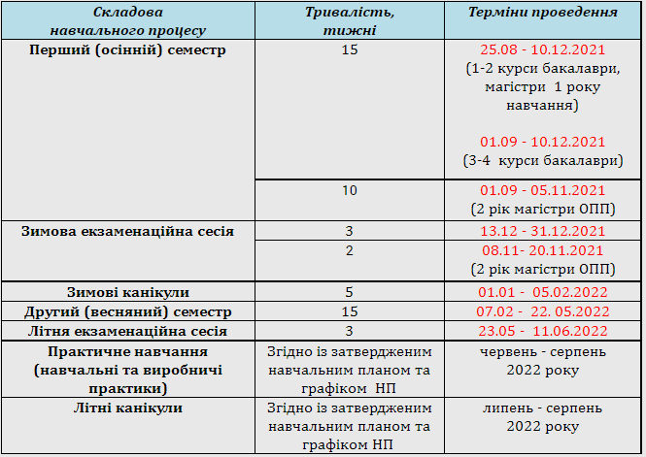

Slide 5
Навчальні дисципліни ІІ семестр
№ | Назва дисципліни | Кількість пар на тиждень | Форма контролю знань
1 | Статистика | 3 пари | екзамен
2 | Лідерство та управління кар'єрою | 2,5 пари | екзамен
3 | Філософія | 2 пари | екзамен
4 | Безпека праці та життєдіяльності | 2 пари | екзамен
5 | Правознавство | 2 пари | екзамен
6 | Іноземна мова | 2,5 пари | екзамен
7 | Фізичне виховання | 1 пара | залік

Slide 6
До основних складових системи вищої освіти, відповідно до Закону України "Про вищу освіту" відносяться наступні компоненти:
1) заклади вищої освіти всіх форм власності;
2) рівні та ступені (кваліфікації) вищої освіти;
3) галузі знань і спеціальності;
4) освітні та наукові програми;
5) ліцензійні умови провадження освітньої діяльності та ліцензійні умови провадження вищої освіти;
6) органи, що здійснюють управління у сфері вищої освіти;
7) учасники освітнього процесу.

Slide 7
Управління у сфері вищої освіти у межах своїх повноважень здійснюється:
1) Кабінетом Міністрів України;
2) центральним органом виконавчої влади у сфері освіти і науки;
3) галузевими державними органами, до сфери управління яких належать заклади вищої освіти;
4) органами місцевого самоврядування, до сфери управління яких належать заклади вищої освіти;
5) Національною академією наук України та національними галузевими академіями наук;
6) засновниками закладів вищої освіти;
7) органами громадського самоврядування у сфері вищої освіти і науки;
8) Національним агентством із забезпечення якості вищої освіти.

Slide 8
Державні органи, до сфери управління яких належать заклади вищої освіти:
1) беруть участь у реалізації державної політики у сфері вищої освіти, науки, професійної підготовки фахівців, у ліцензуванні освітньої діяльності, що провадиться закладами вищої освіти;
2) формують пропозиції і розміщують державне замовлення на підготовку фахівців з вищою освітою у порядку, встановленому законодавством;
4) сприяють працевлаштуванню випускників закладів вищої освіти, що належать до сфери їх управління, здійснюють розподіл випускників вищих військових навчальних закладів (закладів вищої освіти із специфічними умовами навчання) для подальшого проходження служби та надають випускникам інших закладів вищої освіти інформацію про наявність вакансій у складі юридичних осіб незалежно від форми власності та підпорядкування для можливого працевлаштування;
5) аналізують якість вищої освіти в закладах вищої освіти, що належать до сфери їх управління;
6) безпосередньо або через уповноважений ними орган реалізують права та обов’язки засновника, передбачені законами України, стосовно закладів вищої освіти, що належать до сфери їх управління;
7) здійснюють інші повноваження відповідно до законодавства.

Slide 9
Засновник (засновники) закладу вищої освіти або уповноважений ним (ними) орган:
1) затверджує статут закладу вищої освіти та за поданням вищого колегіального органу громадського самоврядування закладу вищої освіти вносить до нього зміни або затверджує нову редакцію;
2) укладає в місячний строк контракт з керівником закладу вищої освіти, обраним за конкурсом у порядку, встановленому цим Законом;
3) за поданням вищого колегіального органу громадського самоврядування закладу вищої освіти достроково розриває контракт із керівником закладу вищої освіти з підстав, визначених законодавством про працю, чи за порушення статуту закладу вищої освіти та умов контракту;
4) здійснює контроль за фінансово-господарською діяльністю закладу вищої освіти;
5) здійснює контроль за дотриманням статуту закладу вищої освіти;
6) здійснює інші повноваження, передбачені законом і статутом закладу вищої освіти.
Засновник (засновники) або уповноважений ним (ними) орган може (можуть) делегувати окремі свої повноваження керівникові або іншому органу управління закладу вищої освіти.

Slide 10
Система забезпечення якості вищої освіти в Україні складається із:
1) системи забезпечення закладами вищої освіти якості освітньої діяльності та якості вищої освіти (система внутрішнього забезпечення якості);
2) системи зовнішнього забезпечення якості освітньої діяльності закладів вищої освіти та якості вищої освіти;
3) системи забезпечення якості діяльності Національного агентства із забезпечення якості вищої освіти і незалежних установ оцінювання та забезпечення якості вищої освіти.

Slide 11
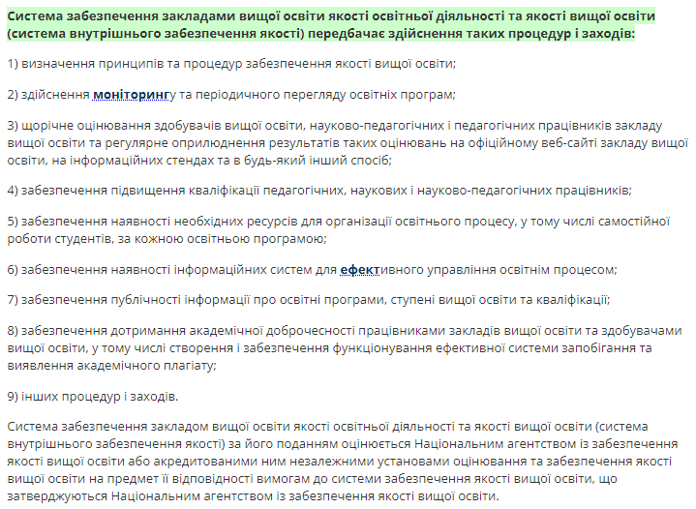

Slide 12
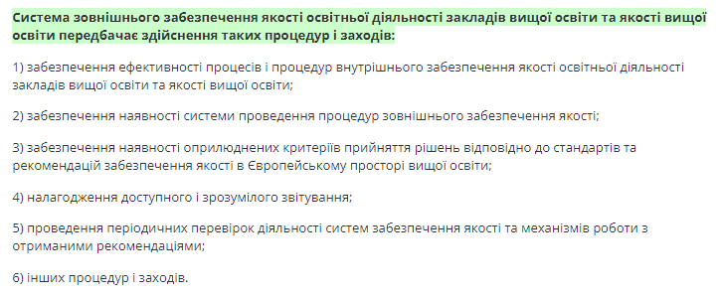

Slide 15
Національне агентство із забезпечення якості вищої освіти:
1) формує вимоги до системи забезпечення якості вищої освіти, розробляє положення про акредитацію освітніх програм і подає його на затвердження центральному органу виконавчої влади у сфері освіти і науки;
2) аналізує якість освітньої діяльності закладів вищої освіти;
3) проводить інституційну акредитацію;
4) формує єдину базу даних запроваджених закладами вищої освіти спеціалізацій, за якими здійснюється підготовка здобувачів вищої освіти на кожному рівні вищої освіти;
5) проводить акредитацію освітніх програм, за якими здійснюється підготовка здобувачів вищої освіти;
6) формує критерії оцінки якості освітньої діяльності, у тому числі наукових здобутків, закладів вищої освіти України, за якими можуть визначатися рейтинги закладів вищої освіти України;
7) розробляє вимоги до рівня наукової кваліфікації осіб, які здобувають наукові ступені, розробляє порядок їх присудження спеціалізованими вченими радами закладів вищої освіти (наукових установ) та подає його на затвердження центральному органу виконавчої влади у сфері освіти і науки;
8) розробляє положення про акредитацію спеціалізованих вчених рад (спеціалізованих рад з присудження ступеня доктора мистецтва) та подає його на затвердження центральному органу виконавчої влади у сфері освіти і науки, акредитує спеціалізовані вчені ради (спеціалізовані ради з присудження ступеня доктора мистецтва) та контролює їх діяльність;
9) акредитує незалежні установи оцінювання та забезпечення якості вищої освіти, веде їх реєстр;
10) здійснює інші повноваження, передбачені законом.
11) інших процедур і заходів.

Slide 16
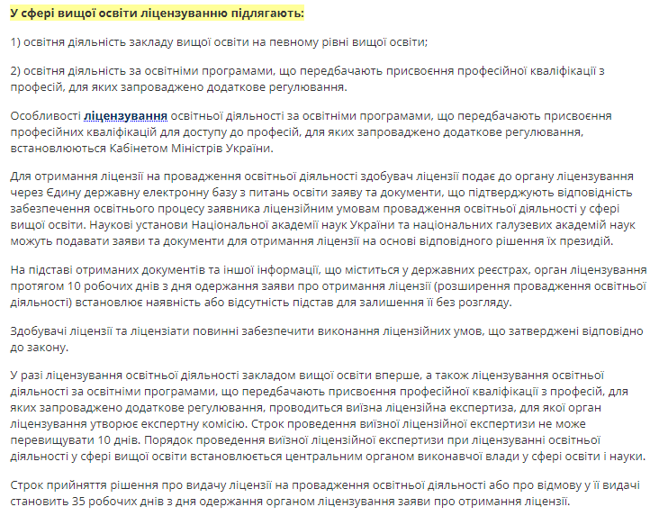

Slide 17
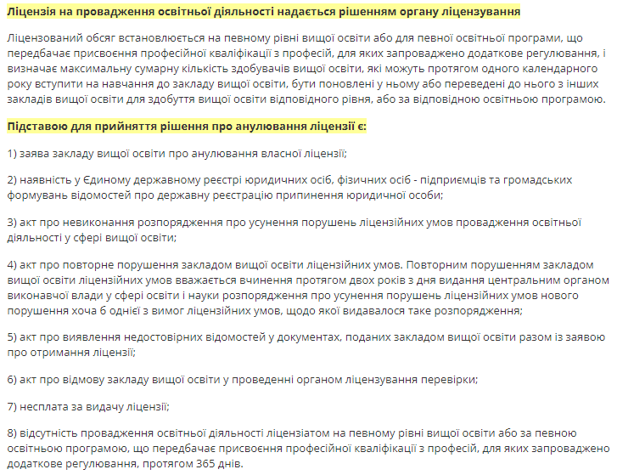

Slide 18
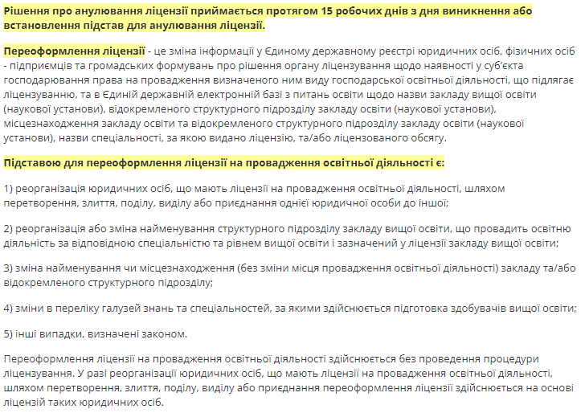

Slide 21
Акредитація освітньої програми
Заклад вищої освіти, який бажає акредитувати освітню програму, подає до Національного агентства із забезпечення якості вищої освіти письмову заяву та документи, що підтверджують відповідність його освітньої програми та освітньої діяльності за такою програмою вимогам та критеріям, встановленим Положенням про акредитацію освітніх програм.
Протягом трьох місяців з дня подання заяви Національне агентство із забезпечення якості вищої освіти за результатами акредитаційної експертизи приймає рішення про акредитацію, умовну (відкладену) акредитацію чи відмову в акредитації відповідної освітньої програми. Рішення щодо акредитації освітньої програми приймається на підставі експертного висновку відповідної галузевої експертної ради і вноситься до Єдиної державної електронної бази з питань освіти.
Протягом трьох робочих днів з дня прийняття рішення про акредитацію освітньої програми Національне агентство із забезпечення якості вищої освіти видає закладу вищої освіти відповідний сертифікат.
У сертифікаті про акредитацію зазначаються:
1) найменування та адреса закладу вищої освіти;
2) спеціальність і рівень вищої освіти, за якими акредитована освітня програма;
3) дата видачі сертифіката.
Сертифікат про акредитацію вперше видається за кожною акредитованою освітньою програмою строком на п’ять років, а при другій та наступних акредитаціях - строком на 10 років. Інформація про видачу сертифіката вноситься до Єдиної державної електронної бази з питань освіти.
Форма сертифіката про акредитацію, порядок його оформлення, переоформлення, видачі, зберігання та обліку затверджуються Кабінетом Міністрів України.
Підставами для переоформлення сертифіката про акредитацію є:
1) зміна найменування чи місцезнаходження закладу вищої освіти;
2) реорганізація юридичних осіб, що мають сертифікати (рішення) про акредитацію, шляхом перетворення, злиття, поділу, виділу або приєднання однієї юридичної особи до іншої;
3) ліквідація або реорганізація, а також зміна найменування (місцезнаходження) структурного підрозділу закладу вищої освіти, що провадить освітню діяльність за відповідною спеціальністю (галуззю) та рівнем вищої освіти;
4) зміни в переліку галузей знань та спеціальностей, за якими здійснюється підготовка здобувачів вищої освіти.

Slide 22
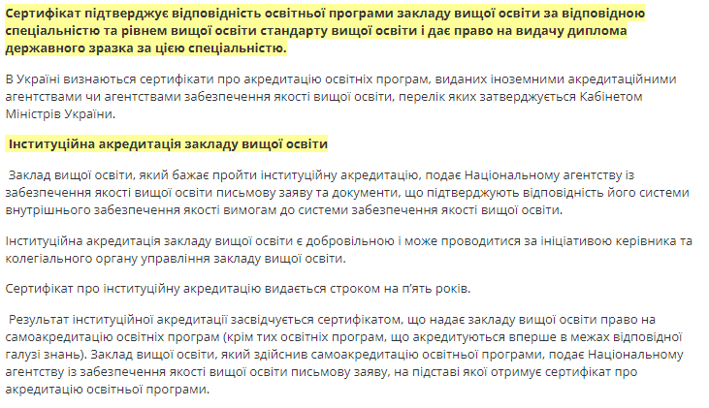

Slide 23
Основні засади подальшого розвитку вищої освіти України:
1) національна ідея вищої освіти, зміст якої полягає у збереженні і примноженні національних освітніх традицій;
2) розвиток вищої освіти повинен підпорядковуватись законам ринкової економіки;
3) розвиток вищої освіти слід розглядати у контексті тенденцій розвитку світових освітніх систем, у т.ч. європейських.
Напрямки реформування вищої освіти:
-перехід до динамічної ступеневої системи підготовки фахівців;
-формування мережі закладів вищої освіти, яка за освітніми рівнями, типом навчальних закладів, формами і термінами навчання, джерелами фінансування задовольняла б інтереси особи та потреби кожної людини і держави в цілому;
-підвищення освітнього і культурного рівня суспільства;
-піднесення вищої освіти України до рівня вищої освіти в розвинених країнах світу та її інтеграцію у міжнародне науково-освітнє співтовариство.
Зміна політики і соціальних пріоритетів у незалежній Україні внесла принципово нову парадигму освіти та виховання, переходу від виховання громадянина певної країни до формування громадянина світу, людини відповідальної, освіченість і мораль якої відповідає складності завдань, які їй доведеться вирішувати.
Реформування вищої освіти поставило на перший план студентоцентроване навчання у закладах вищої освіти.

Slide 24
Студентоцентроване навчання - підхід до організації освітнього процесу, що передбачає:
-заохочення здобувачів вищої освіти до ролі автономних і відповідальних суб’єктів освітнього процесу;
-створення освітнього середовища, орієнтованого на задоволення потреб та інтересів здобувачів вищої освіти, зокрема надання можливостей для формування індивідуальної освітньої траєкторії;
-побудову освітнього процесу на засадах взаємної поваги і партнерства між учасниками освітнього процесу.

Slide 25
Законодавство України про вищу освіту базується на Конституції України і складається із законів України "Про освіту", «Про вищу освіту», "Про наукову і науково-технічну діяльність", Закону України «Про внесення змін до деяких законів України щодо вдосконалення освітньої діяльності у сфері вищої освіти» та інших нормативно-правових актів, міжнародних договорів України, укладених в установленому законом порядку.
Державну політику у сфері вищої освіти визначає Верховна Рада України, а реалізують Кабінет Міністрів України та центральний орган виконавчої влади у сфері освіти і науки.
Державна політика у сфері вищої освіти ґрунтується на принципах:
1) сприяння сталому розвитку суспільства шляхом підготовки конкурентоспроможного людського капіталу та створення умов для освіти протягом життя;
2) доступності вищої освіти;
3) незалежності здобуття вищої освіти від політичних партій, громадських і релігійних організацій (крім закладів вищої духовної освіти);
4) міжнародної інтеграції та інтеграції системи вищої освіти України у Європейській простір вищої освіти, за умови збереження і розвитку досягнень та прогресивних традицій національної вищої школи;
5) наступності процесу здобуття вищої освіти;
6) державної підтримки підготовки фахівців з вищою освітою для пріоритетних галузей економічної діяльності, напрямів фундаментальних і прикладних наукових досліджень, науково-педагогічної, мистецької та педагогічної діяльності;
7) державної підтримки освітньої, наукової, науково-технічної, мистецької та інноваційної діяльності університетів, академій, інститутів, коледжів, зокрема шляхом надання пільг із сплати податків, зборів та інших обов’язкових платежів закладам вищої освіти, що провадять таку діяльність;
8) сприяння здійсненню державно-приватного партнерства у сфері вищої освіти;
9) відкритості формування структури і обсягу освітньої та професійної підготовки фахівців з вищою освітою.

Slide 27
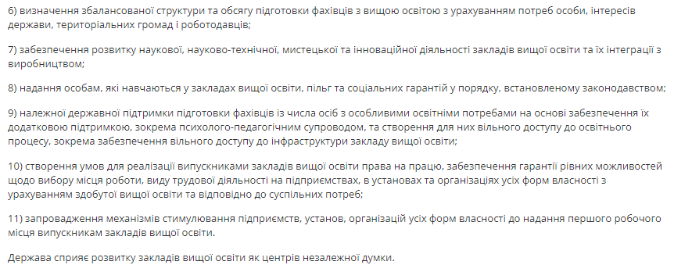

Slide 28
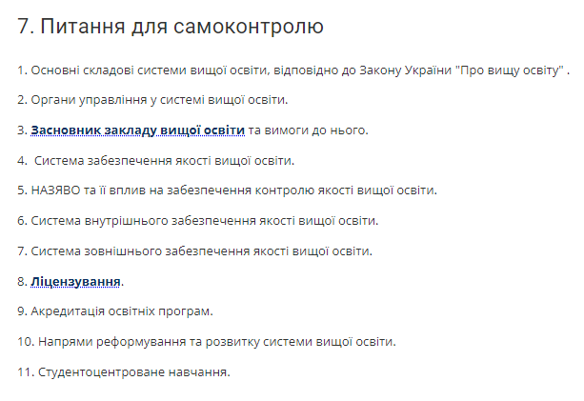

Slide 29
Список використаних та рекомендованих джерел
Закон України «Про вищу освіту». URL: https://zakon.rada.gov.ua/laws/show/1556-18.
Закон України «Про освіту». URL: https://zakon.rada.gov.ua/laws/show/2145-19.
Закону України «Про внесення змін до деяких законів України щодо вдосконалення освітньої діяльності у сфері вищої освіти» URL: https://zakon.rada.gov.ua/laws/show/392-20.
Інформаційний сайт НУБІП України. URL: https://nubip.edu.ua/node/12654.

